Slide 1
UM APS 总体思路：以 UM HUB 流程为主线的计划-执行闭环
UM HUB 标准业务流程（主数据与关键事件）
APS 如何嵌入：把“计划”变成“可执行计划”
1 项目启动与管理
2 设计与数据管理
APS 排程引擎（滚动排程 / 负荷分析 / 决策建议）
项目建档/负责人
优先级评分(500–1000)
交付期限 & 订单审核
同意推进 → 进入执行
设计任务下发
CAD / 模具设计
EBOM 提交与版本管理
标准件识别 → 采购
以交期 & 优先级为约束，自动生成可执行排程
实时汇总机床/班组负荷
投产时间、流转时长推算，形成延期预警
排程结果下发到机台/班组
输入（来自 UM HUB）
输出（到生产现场）
订单/项目：交期、优先级
工艺：路线、工时、工序
机床计划 / 班组任务
异常/延期预警
3 工艺与编程
4 生产与车间执行
工艺路线/工序数据
CAM 编程与导出程序
电极拆分/EDM 程序
加工工时 & 资源需求
生产计划/产线
刀具与治具资源
AGV 配送与在制追踪
进度反馈 → 交付
执行反馈 → 滚动重排（闭环）
机台状态/报工、在制追踪等实时数据，驱动 APS 进行“滚动排产”。
Notes:
[Sources] - 益模APS.pdf（用户提供），p.1-3,5-6,8-10（滚动排程、负荷分析、外协/加班建议、延期预警、BOM备料、机床/看板、刀具/治具与AGV等能力要点）

Slide 2
落地抓手：把排程从“计划表”变成“可执行计划”
四个抓手（计划 × 物料 × 资源 × 执行）
1 计划：滚动排程 & 交期保障
2 物料：EBOM 驱动备料/领料
以项目优先级/交期为目标，生成机床/工序排程
实时汇总设备负荷，识别瓶颈与超期风险
急件插单：允许计划员快速派工并自动重排
以 EBOM 为备料源数据，按排程组织备料
按 BOM 领料与状态跟踪，避免漏料/超领
标准件识别 → 采购协同 → 到料保障投产
3 资源：刀具/治具/外协协同
4 执行：看板 + 追踪 + 物流
排程生成刀具需求计划，驱动备刀/配送/回收
治具寿命/校正/精度监控，减少精度异常
负荷过高时给出外协/加班决策建议
计划执行看板：机台计划、班组任务、异常预警
在制追踪（例如 Tracking Chip/报工）回传进度
AGV 按排程取料配送，实现无人化上料协同
三阶段实施路线（优先做“数据打通 + 可执行计划”）
阶段1：主数据与主计划
阶段2：机床排程 + 备料 + 看板
阶段3：资源与物流闭环
打通 UM HUB（项目/EBOM/工艺/资源）→ 形成可算的工序与工时
滚动排程下发到机台/班组；BOM 备料/领料；计划执行看板
刀具/治具/AGV 与排程联动；异常驱动重排；逐步引入AI优化
Notes:
[Sources] - 益模APS.pdf（用户提供），p.1-3（滚动排程、负荷、交期/优先级、延期预警、BOM备料等要点） - 益模APS.pdf（用户提供），p.5（机台计划、急件手动派工、计划执行看板） - 益模APS.pdf（用户提供），p.8-10（刀具全流程、治具寿命/校正/精度监测、AGV取料配送等）

Slide 3
开发框架——围绕高效自主加工
实现从单元管理到车间管理的升级，科学排产与全流程追溯
项目信息数据对接
APS智能排产
车间物料自动物流
2
4
有效接收ERP下发的生产工单与BOM信息，读取并转化成实现数据无缝对接，确保制造指令准确传递，减少人工转录错误，提升执行效率
根据项目优先级、工艺信息进行动态排产。面对紧急插单或项目变更时，可迅速评估资源冲突，重新优化任务顺序，确保各项目进度互不干扰。
AGV、毛坯、夹具、刀具、协作机器人等加工物料信息可追踪并自动化流转
数字化工艺流程
制造信息管理
1
3
5
由导入BOM信息制定工艺，待编程完成后结束，提取由软件预估的时间后完成工艺制定。全程数字化，缩短工艺制定流程，可根据更准确的预估时间排产。
生成制造信息并下发到机床。定时数据采集进行整合、分析，用于监控当前生产设备的状态。

Slide 4
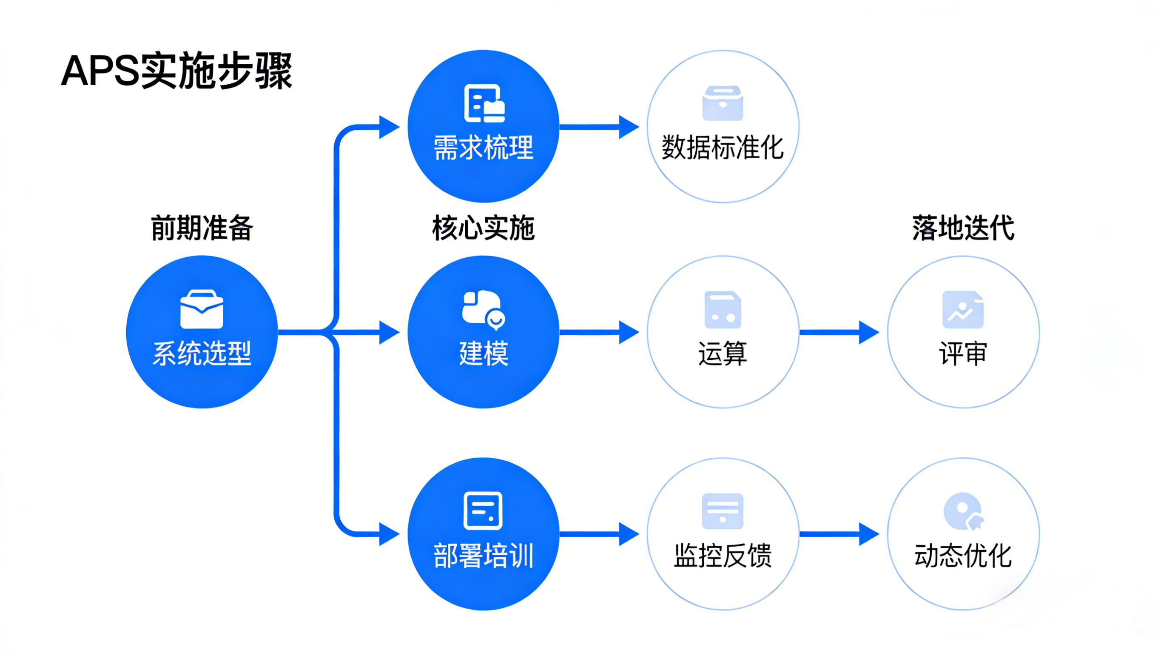
APS整体流程
准备数据
设备信息：机床状态、占用率
订单信息：开始/截止时间、紧急程度、工序、预估工时、

